Slide 1
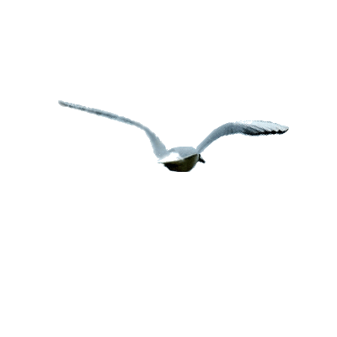
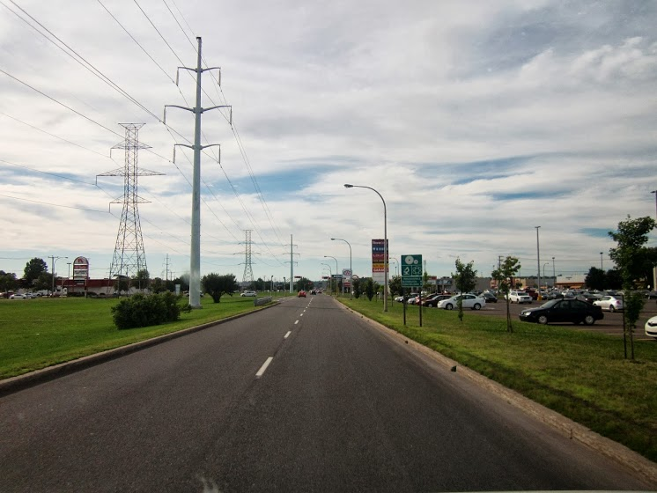
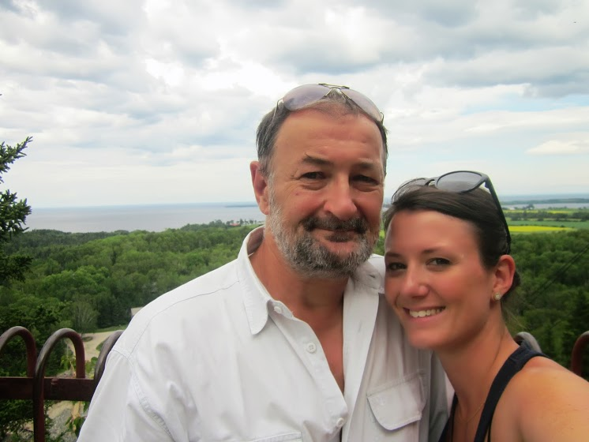







Voyage au Canada avec Jean-Pierre et Fifille : Prêt ? Alors c’est parti .
Mettre le son
Cliquez ici

Slide 2
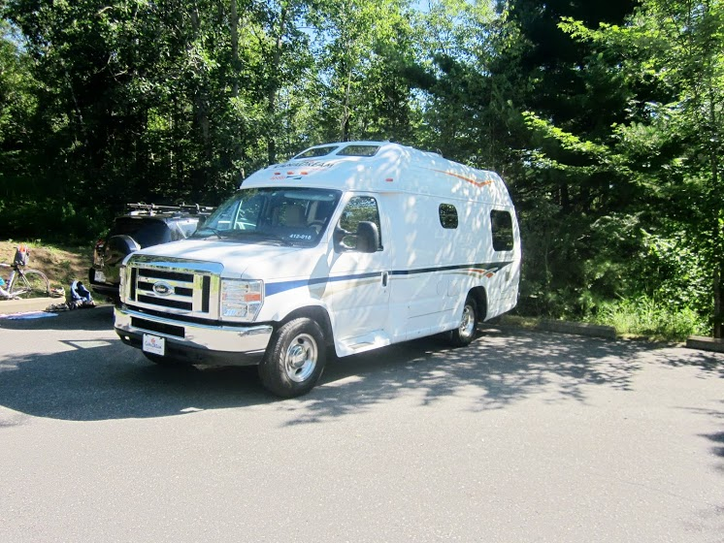
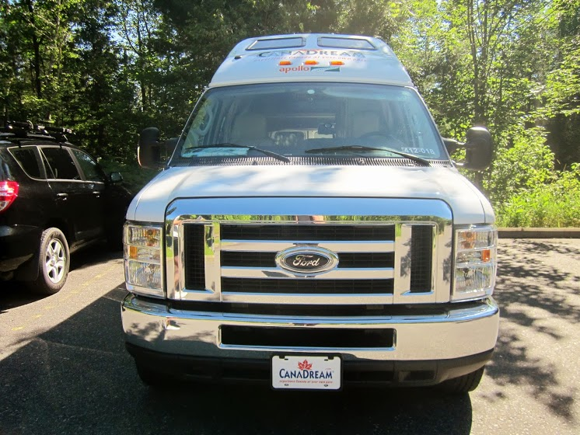

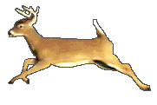

Les vacances se feront avec ce véhicule

Slide 3
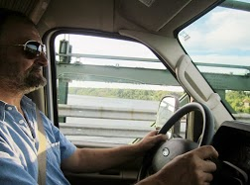
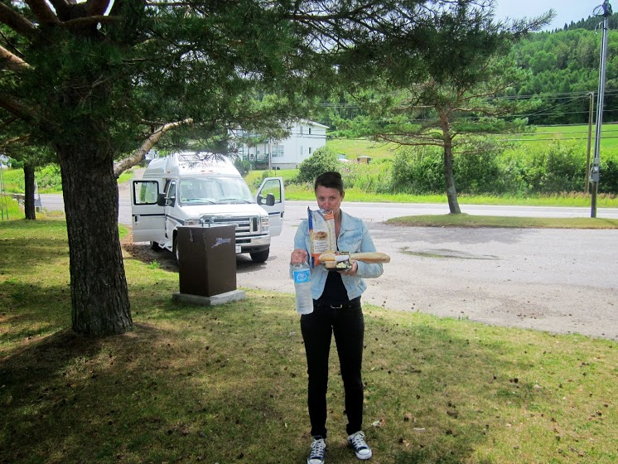


Jean-Pierre au volant et Fifille pour la restauration

Slide 4
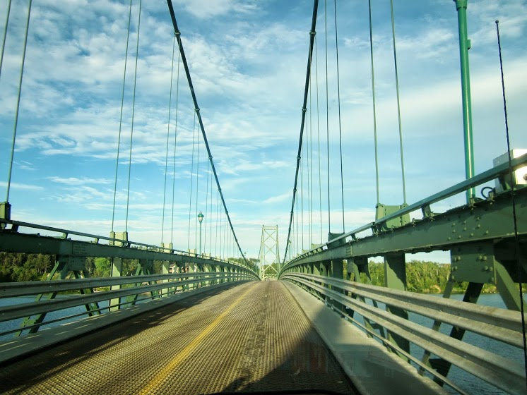
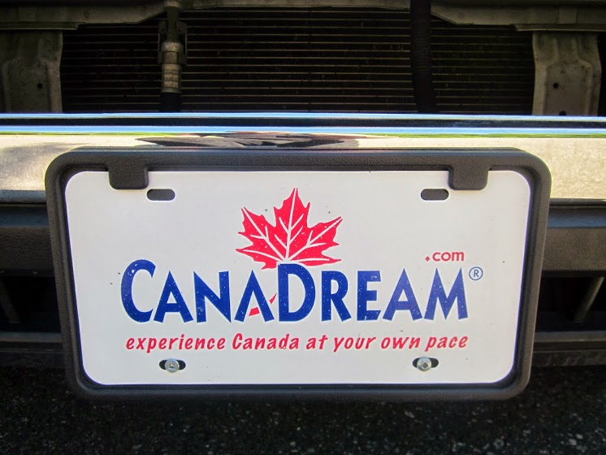


La route est longue mais ça vaut le détour

Slide 5
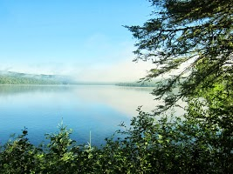
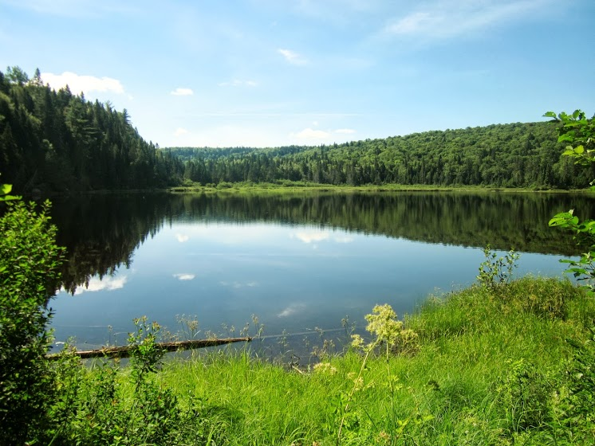


Lacs Canadiens dans le parc naturel de la Mauricie

Slide 6
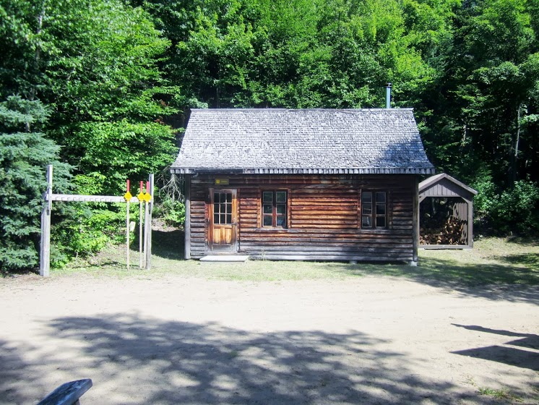
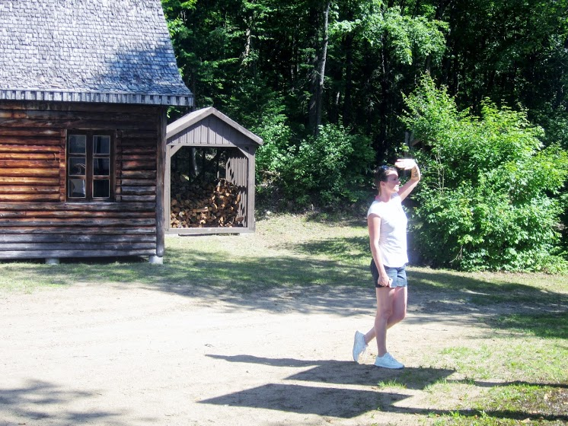


Un refuge pour le ski de fond en hiver

Slide 7

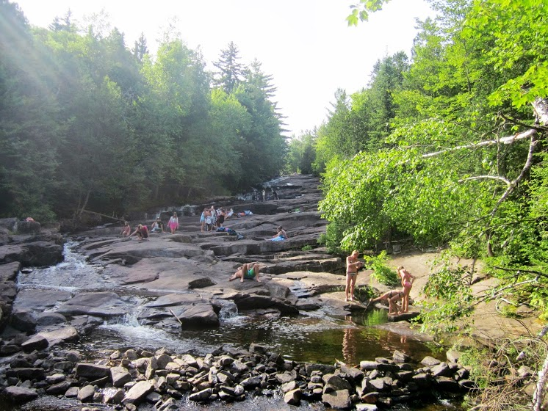
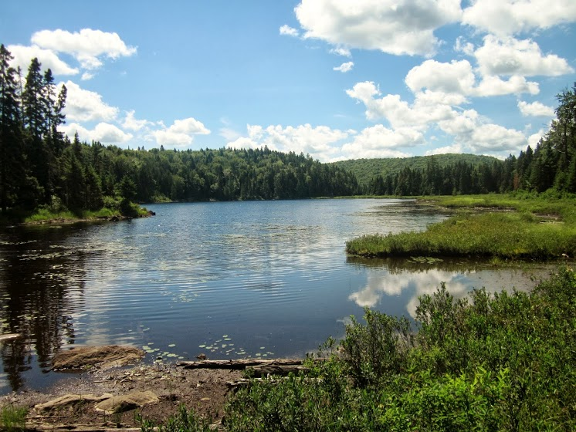

Chute de Shewenegan
Lac Mc Laren

Slide 8
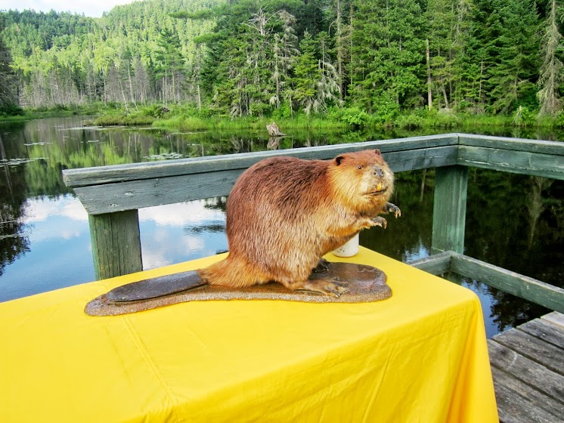



Le castor vous souhaite la bienvenue

Slide 9

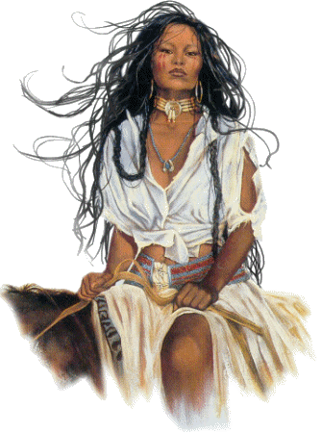

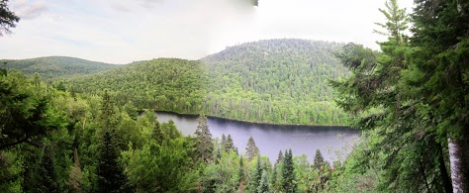
magnifique panorama parmi d’ innombrables superbes vues du Canada

Slide 10



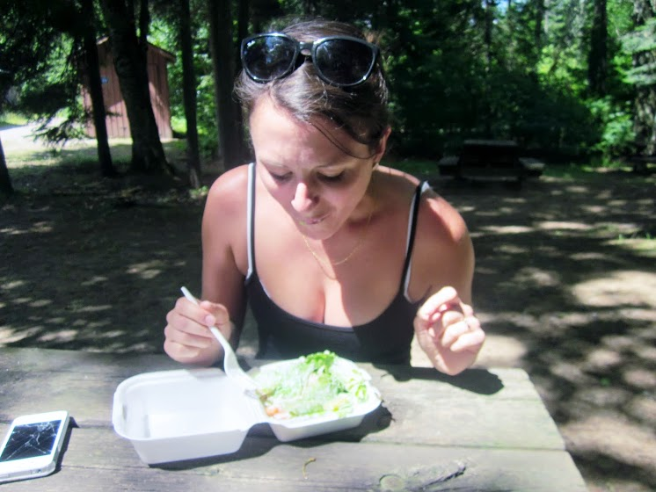
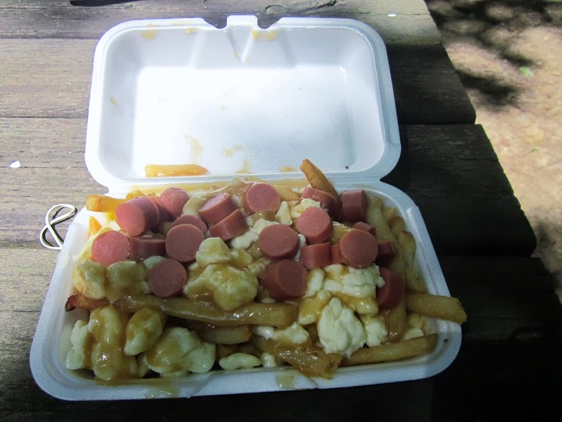
Bon appétit Marie-Charlotte

Slide 11


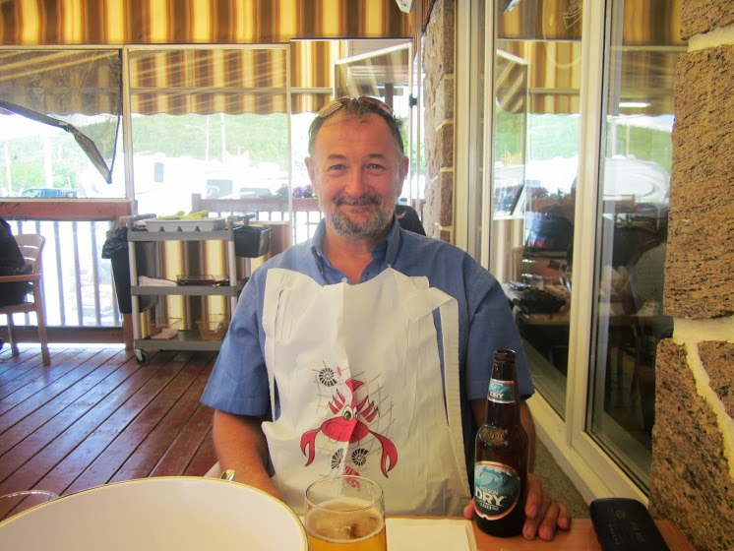
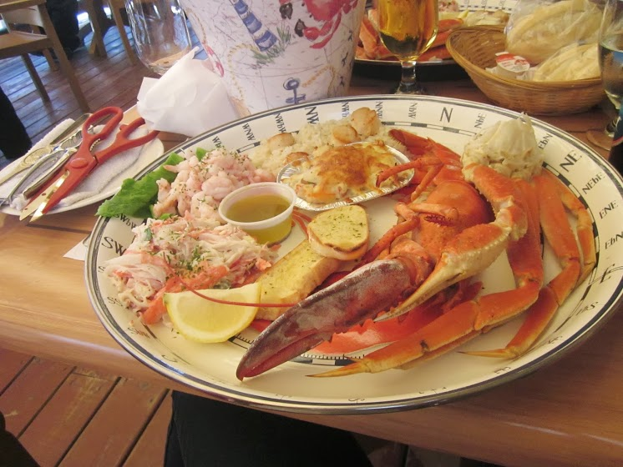
Pas de régime en vacances

Slide 12
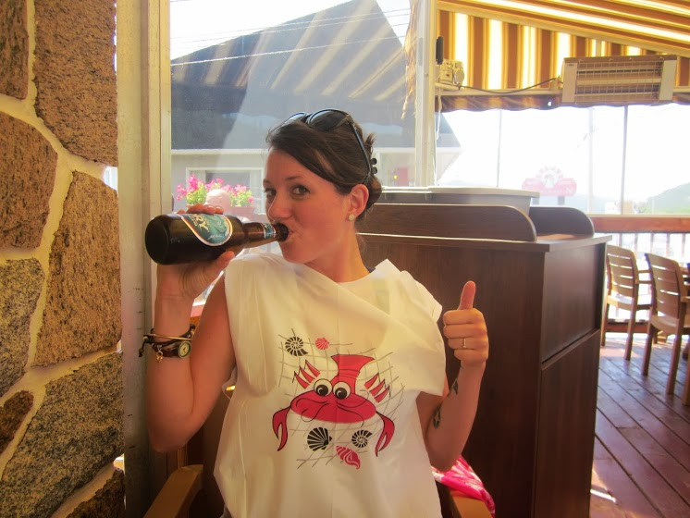

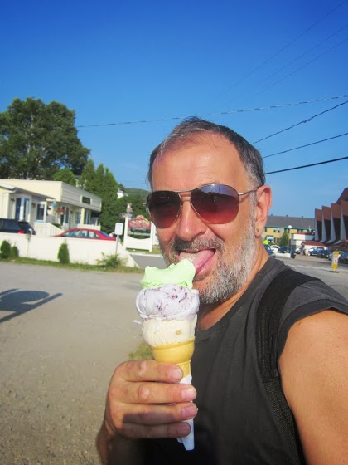

On ne se laisse pas abattre

Slide 13


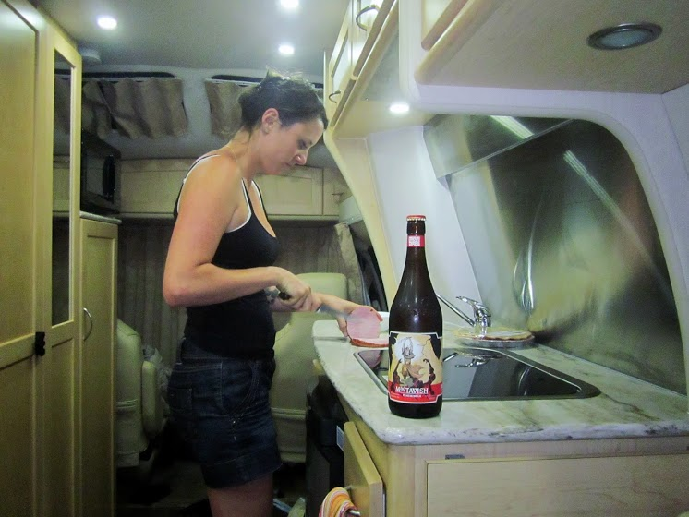
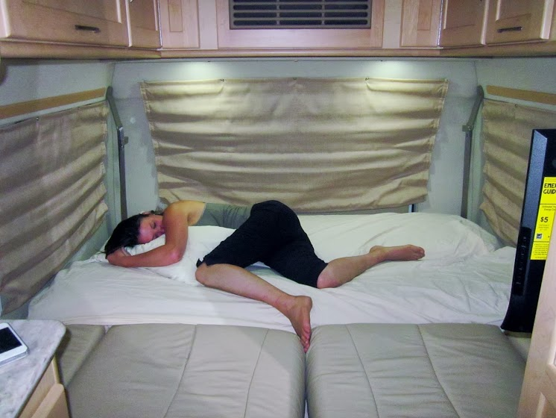
Encore un petit verre et ensuite : au dodo .

Slide 14
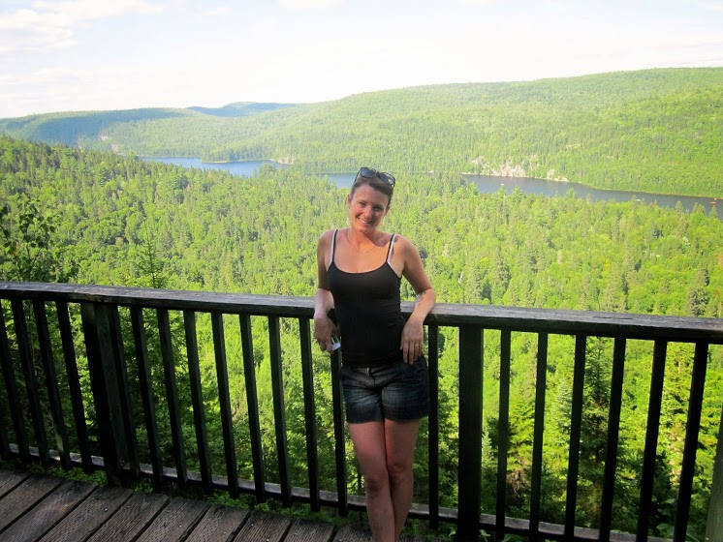
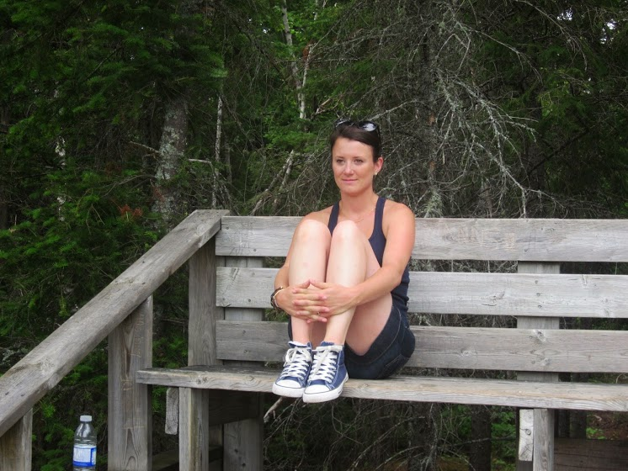


Un peu de fraicheur par cette chaleur torride

Slide 15
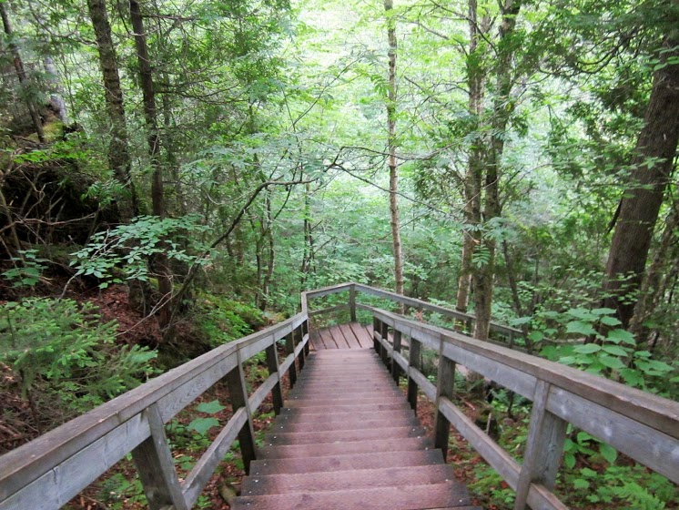
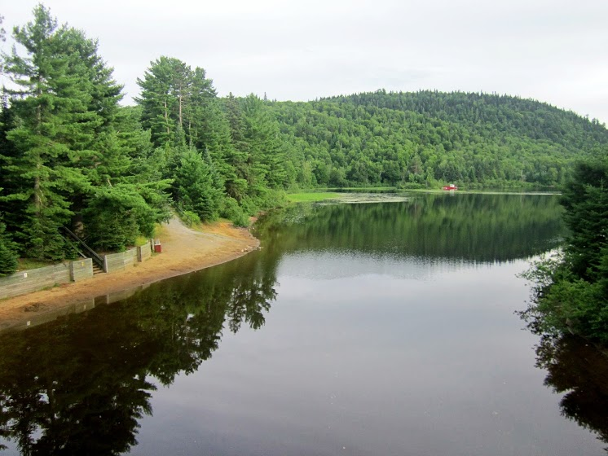


On ne s’en lasse pas de ses superbes vues

Slide 16
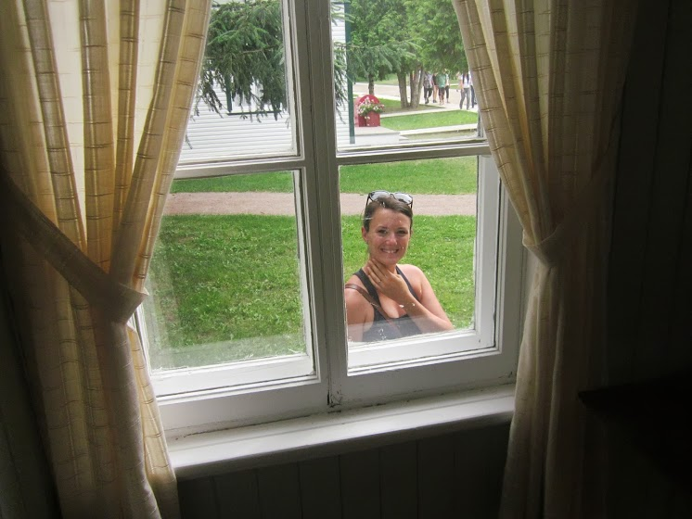
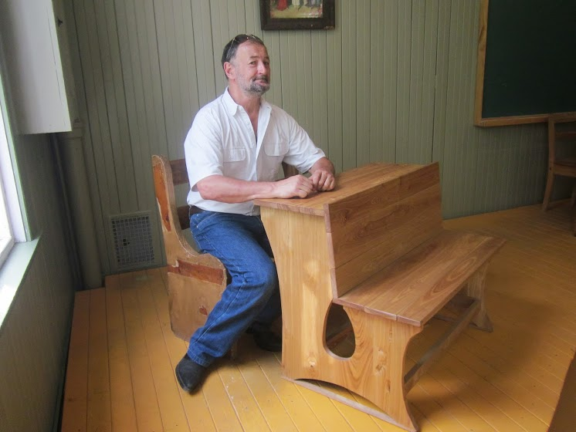


Il est sérieux , Fifille surveille

Slide 17
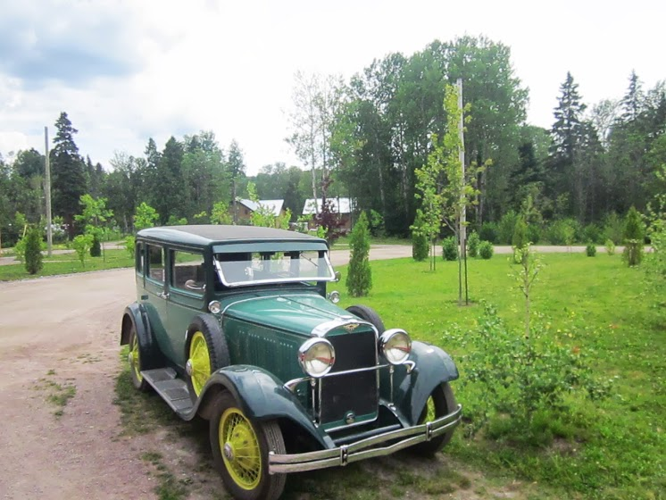
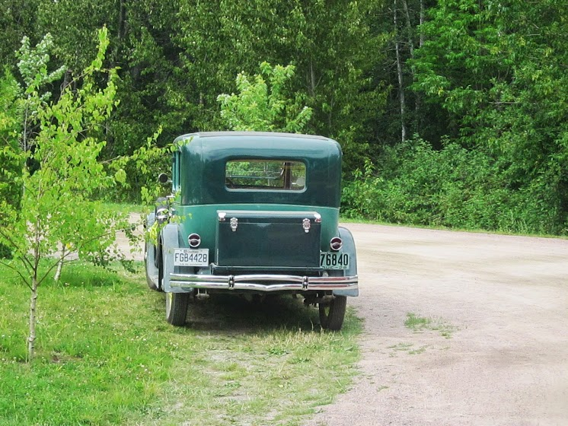

Une chose est certaine : c’est une voiture .

Slide 18
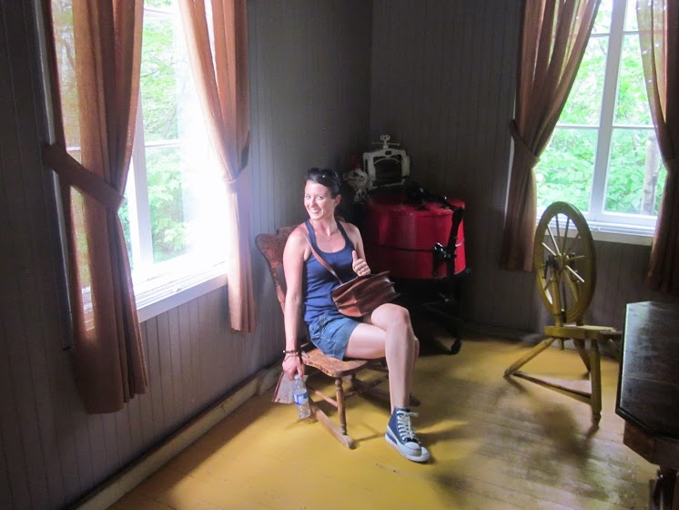
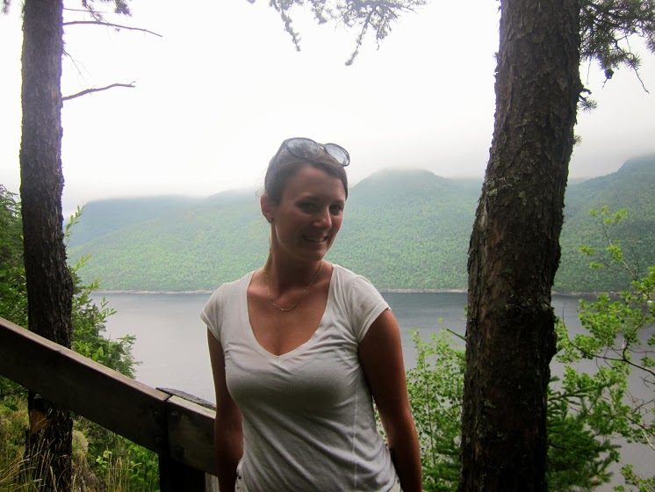

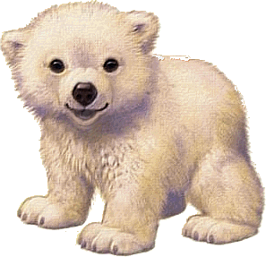
Il va falloir penser à rentrer

Slide 19

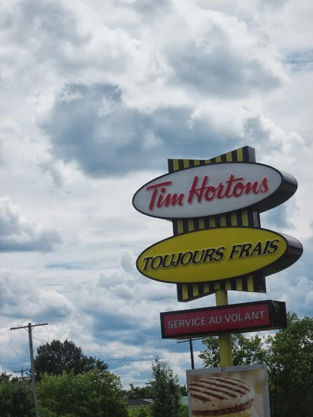
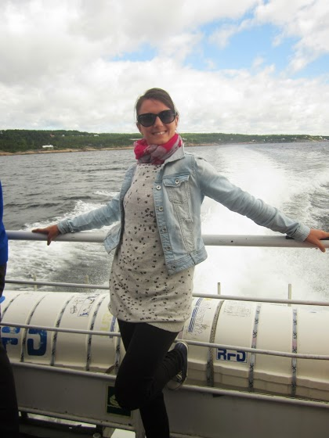

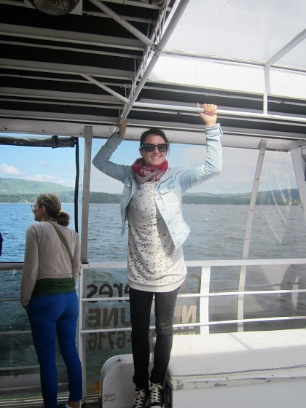

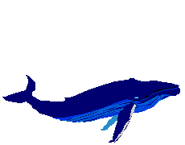

À la poursuite des baleines"

Slide 20



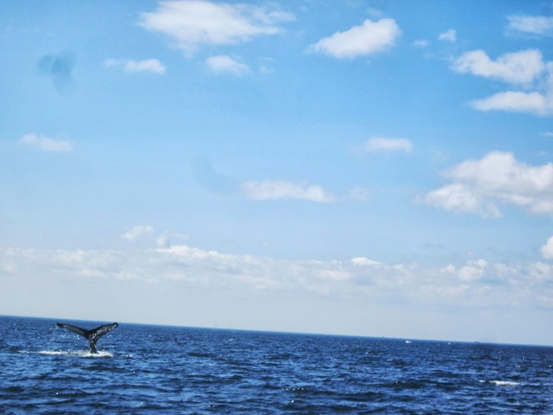
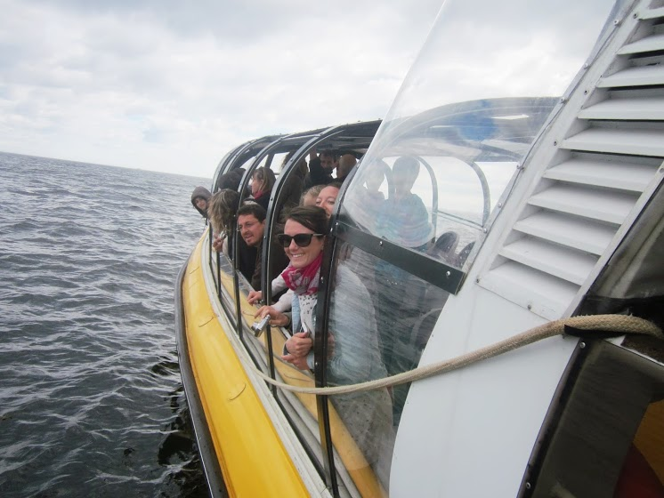
Vite 2014 que l’on retourne au Canada

Slide 21

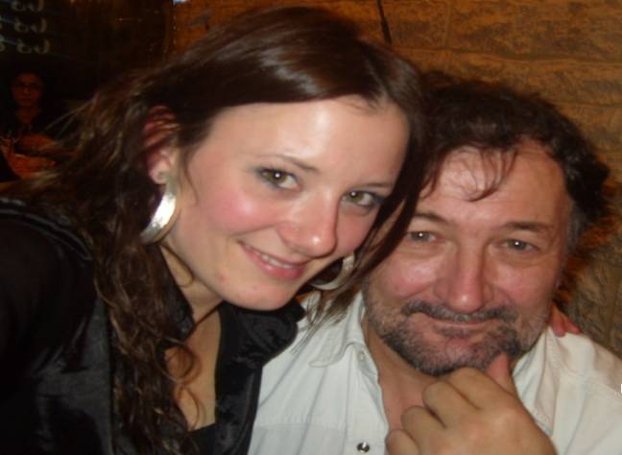

Certainement le plus beau cliché de la complicité d’un père et sa fille .
Dommage n’avoir pas toujours des enfants identiques , la vie est ainsi faite .

Slide 22


